Slide 1
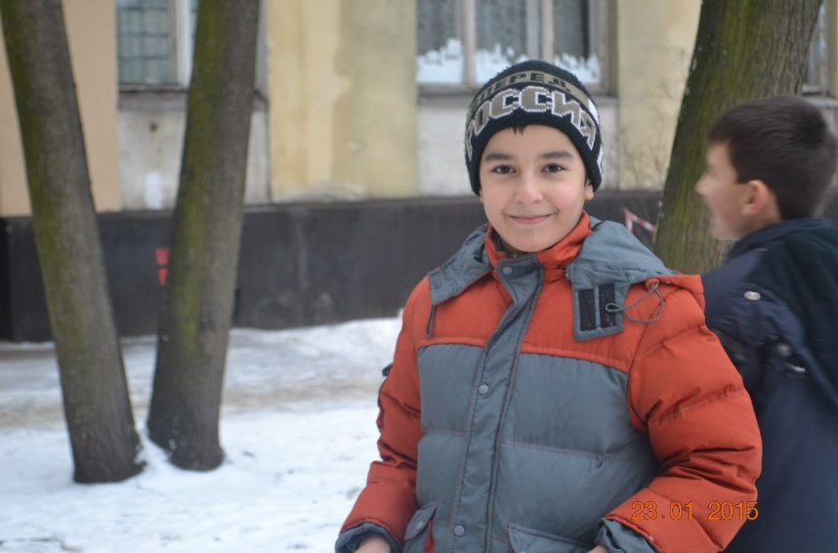
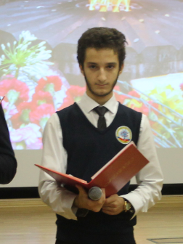
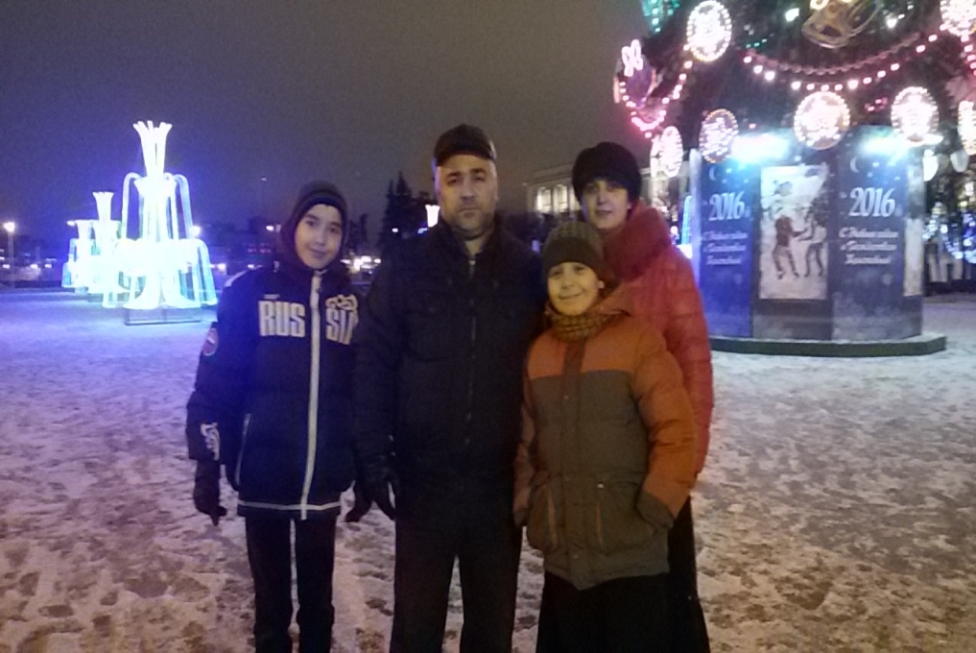
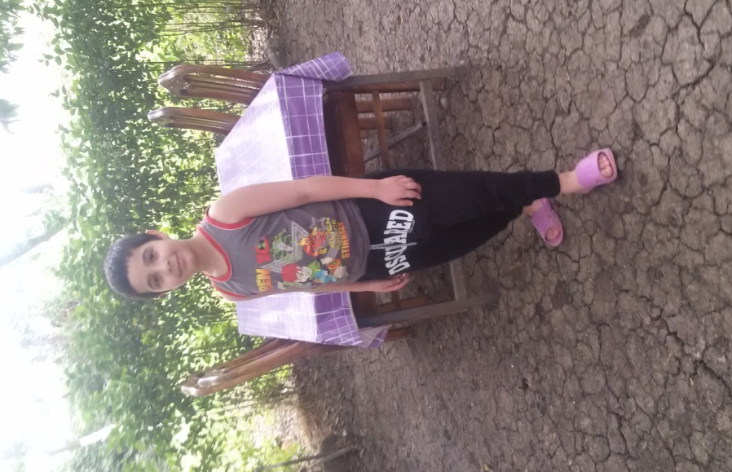
Моя семья – территория здоровья
Семья Рзаевых

Slide 2
Немного о нас
Мы счастливые люди, у нас есть не просто семья, а по современным меркам – большая семья. Нас пятеро: родители, я и два брата: старший и младший.
Наша семья дружная и спортивная. Любим плавать, играть в волейбол, настольные игры. Особенно любим путешествовать! А также участвуем в различных мероприятиях. Мы часто стоим на призовых местах.

Slide 3
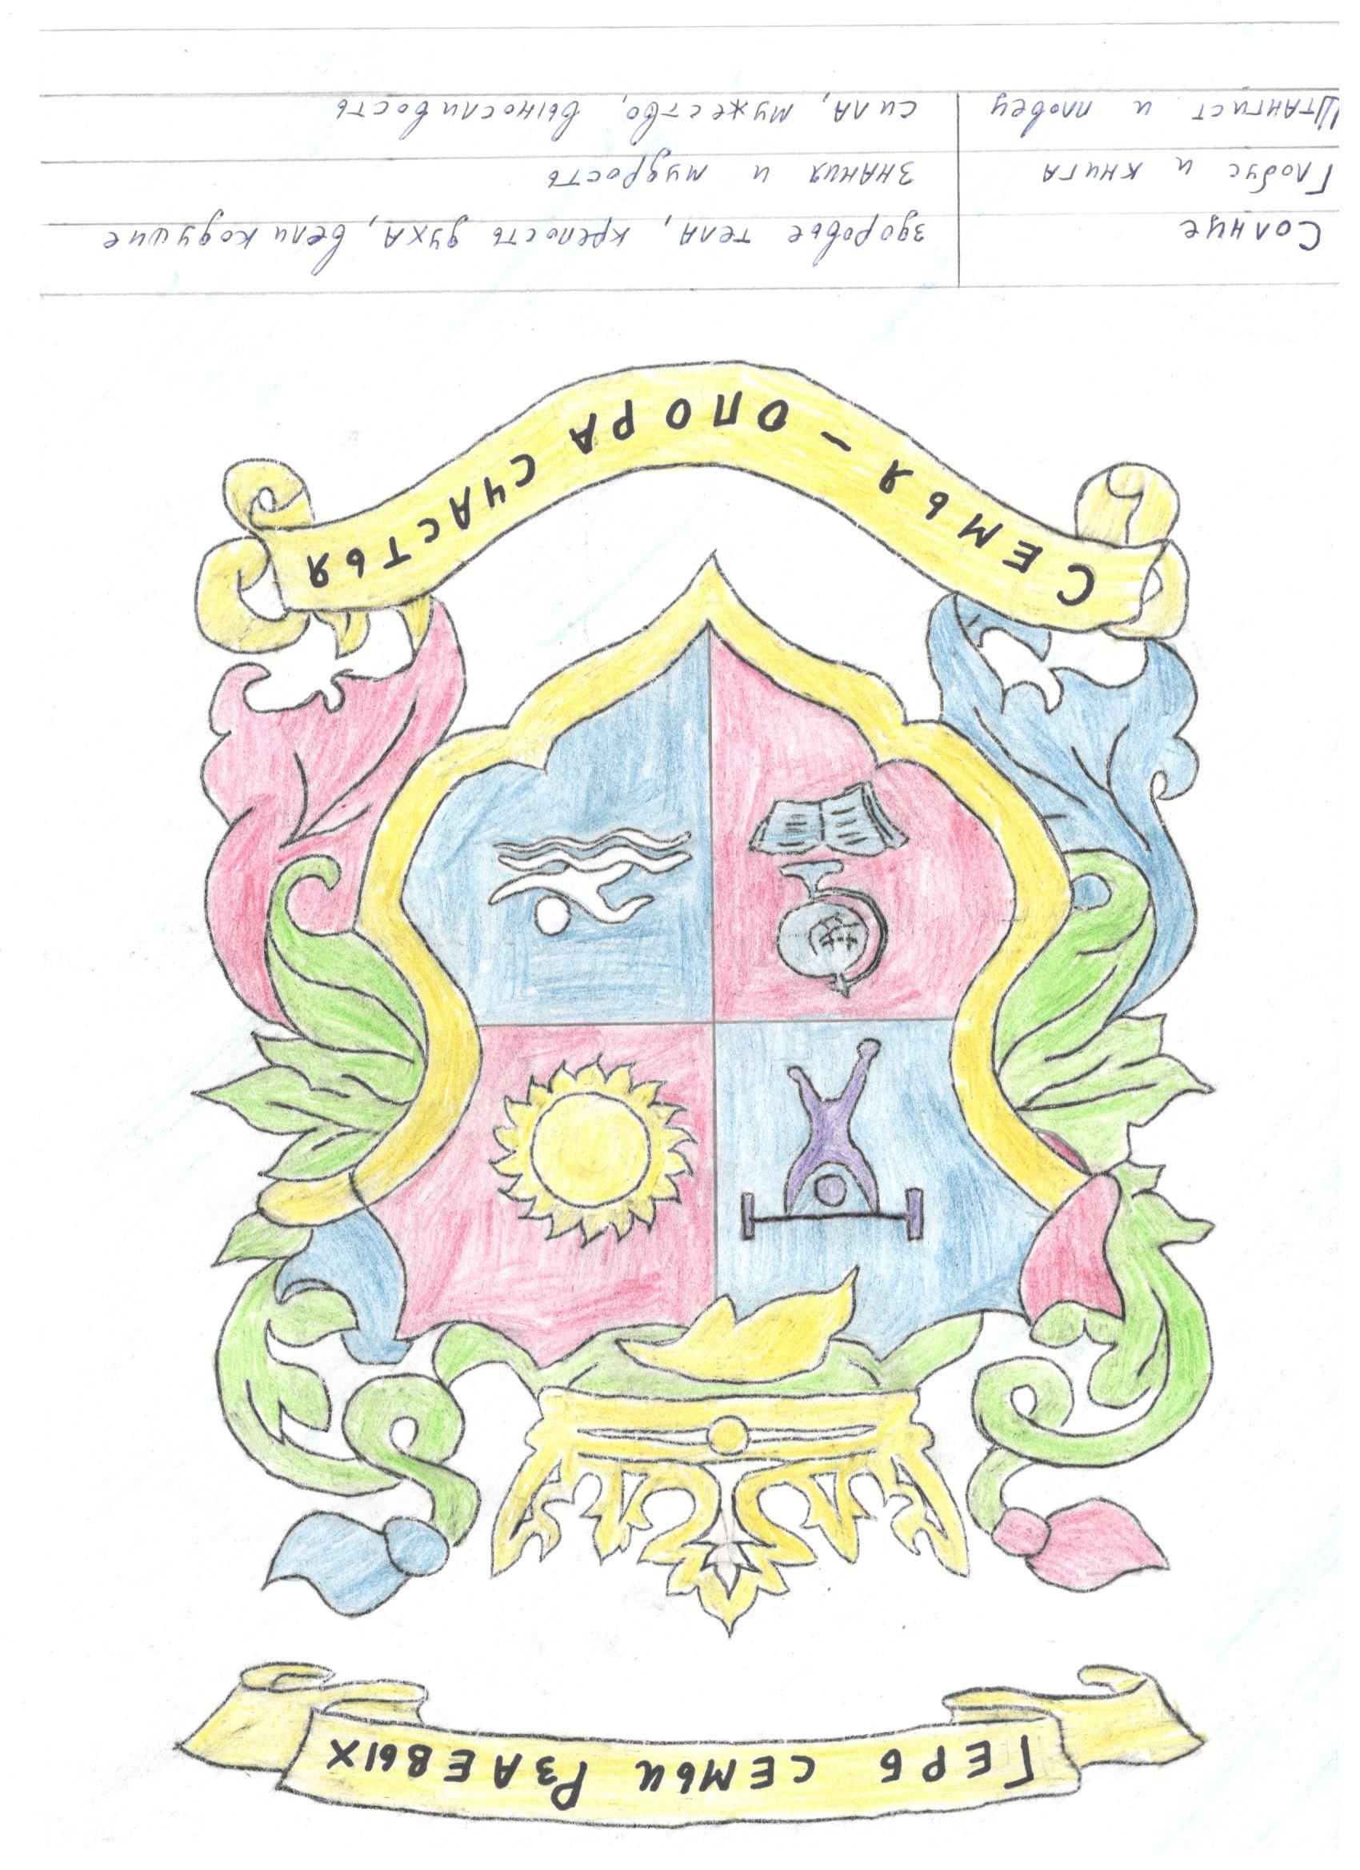
Герб нашей семьи

Slide 4
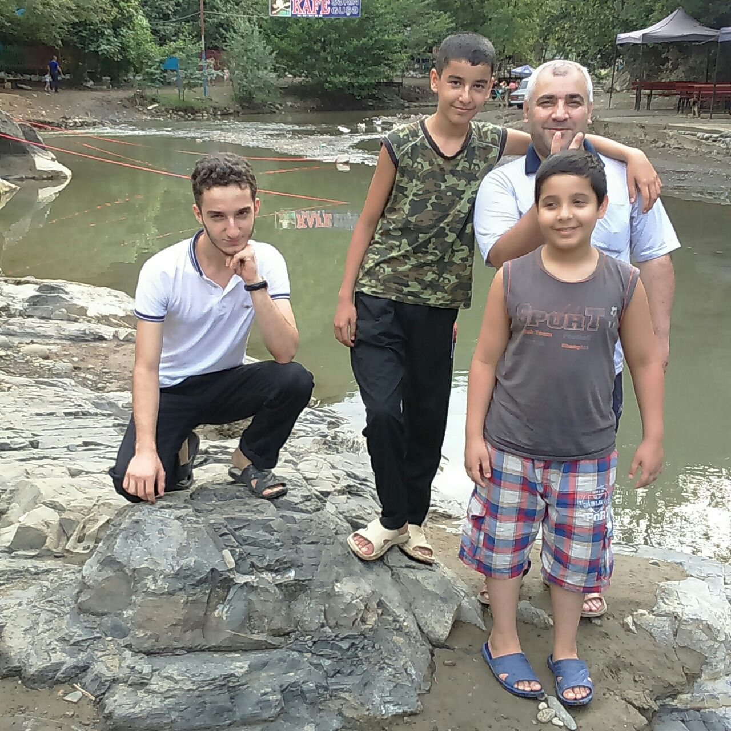
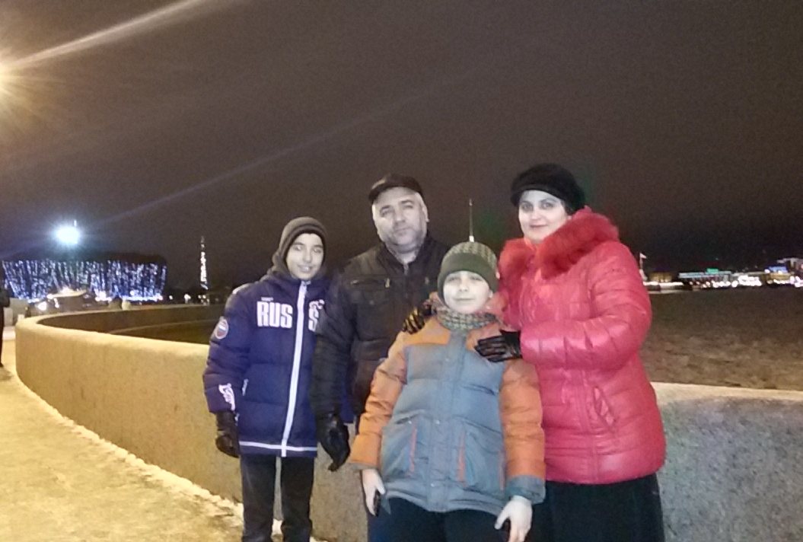
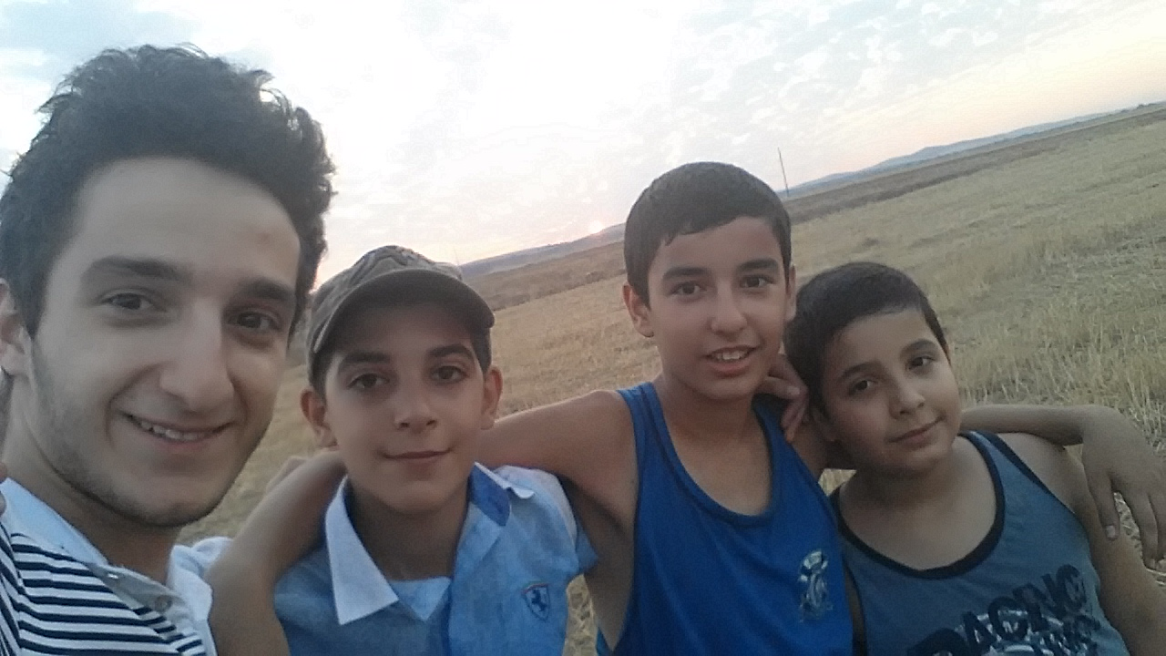

Slide 5
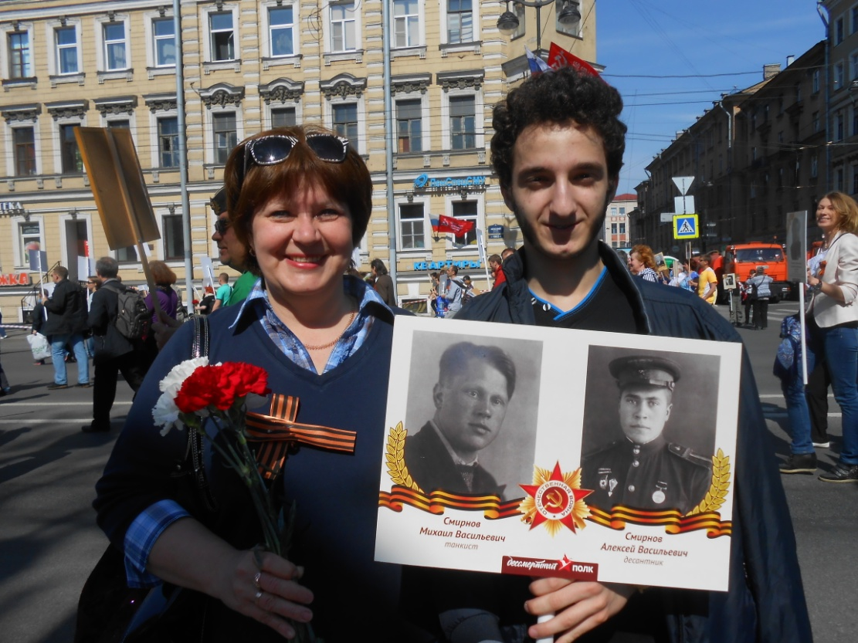
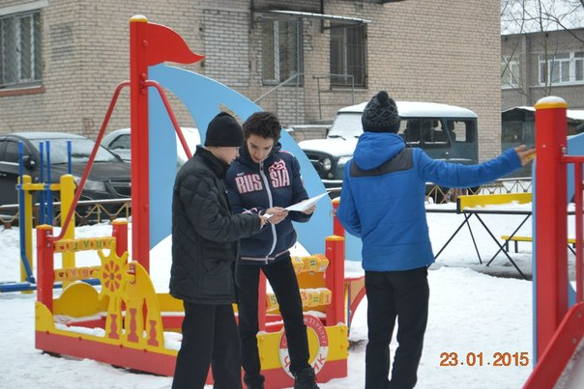
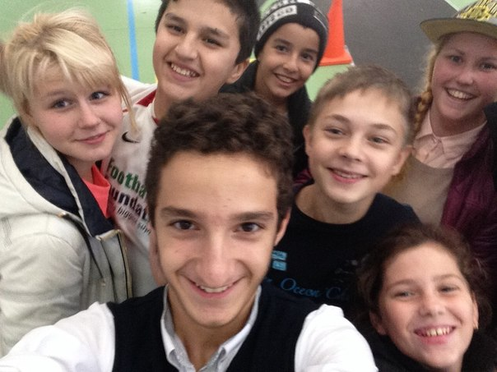
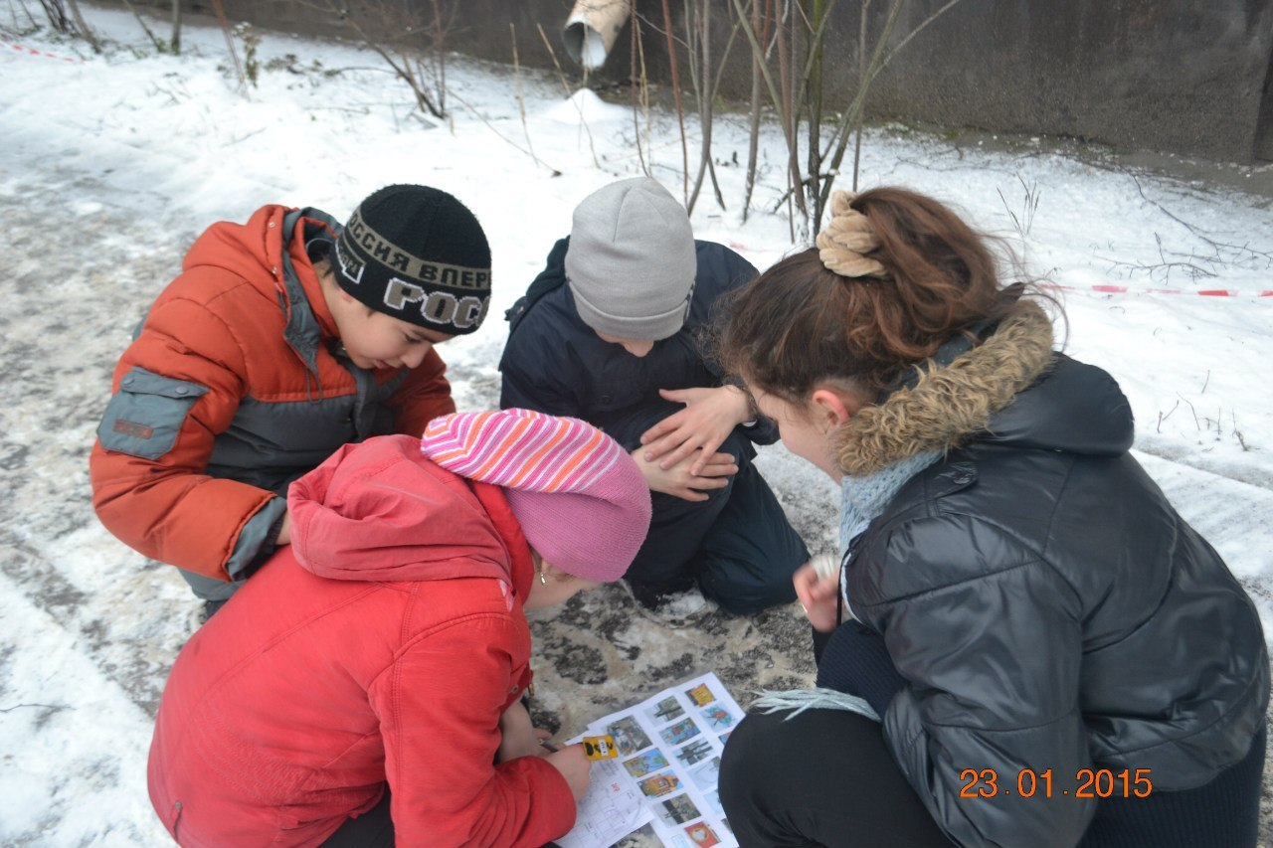

Slide 6
Значение семьи для человека
Наша семья очень дружная. С детства нас воспитывали в родственных отношениях, учили уважать и понимать друг друга.
Мы считаем, люди, которые всегда будут любить и принимать тебя таким, какой ты есть, ближе и дороже которых нет никого на свете – это семья.
Семья – это наша опора! Она много значит для нас. Мы хотим, чтобы она оставалась такой всегда!

Slide 7
Спасибо за внимание!

